Slide 1
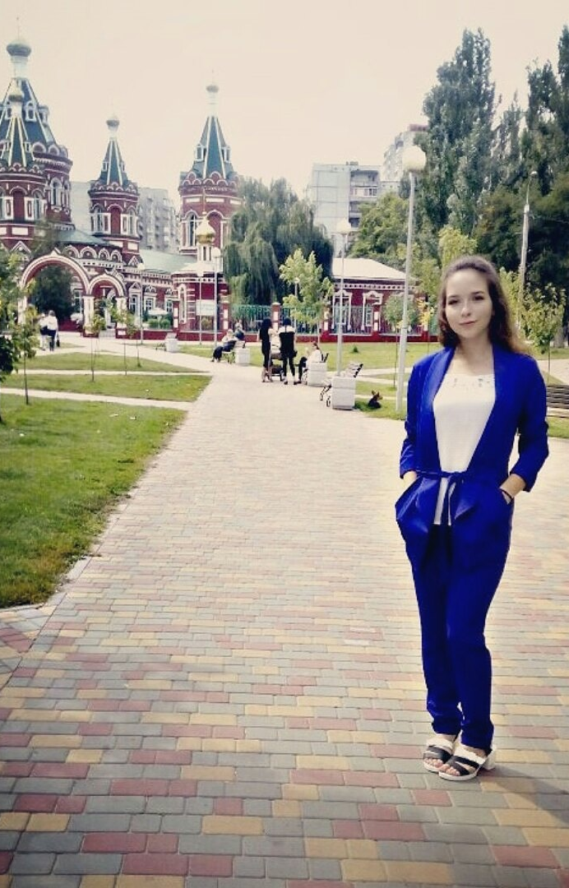
ФИО: Коломенская Анастасия Владимировна
Дата рождения:20.10.2001г.
Место рождения: Ростовская область Обливский р-н хутор Алексеевский
Контактные данные:
телефон: 89185438417
e-mail: a.kolomeskaja@mail.ru
Место обучения: Волгоградский государственный социально-педагогический университет
Образование: психолого-педагогическое образование

Slide 2
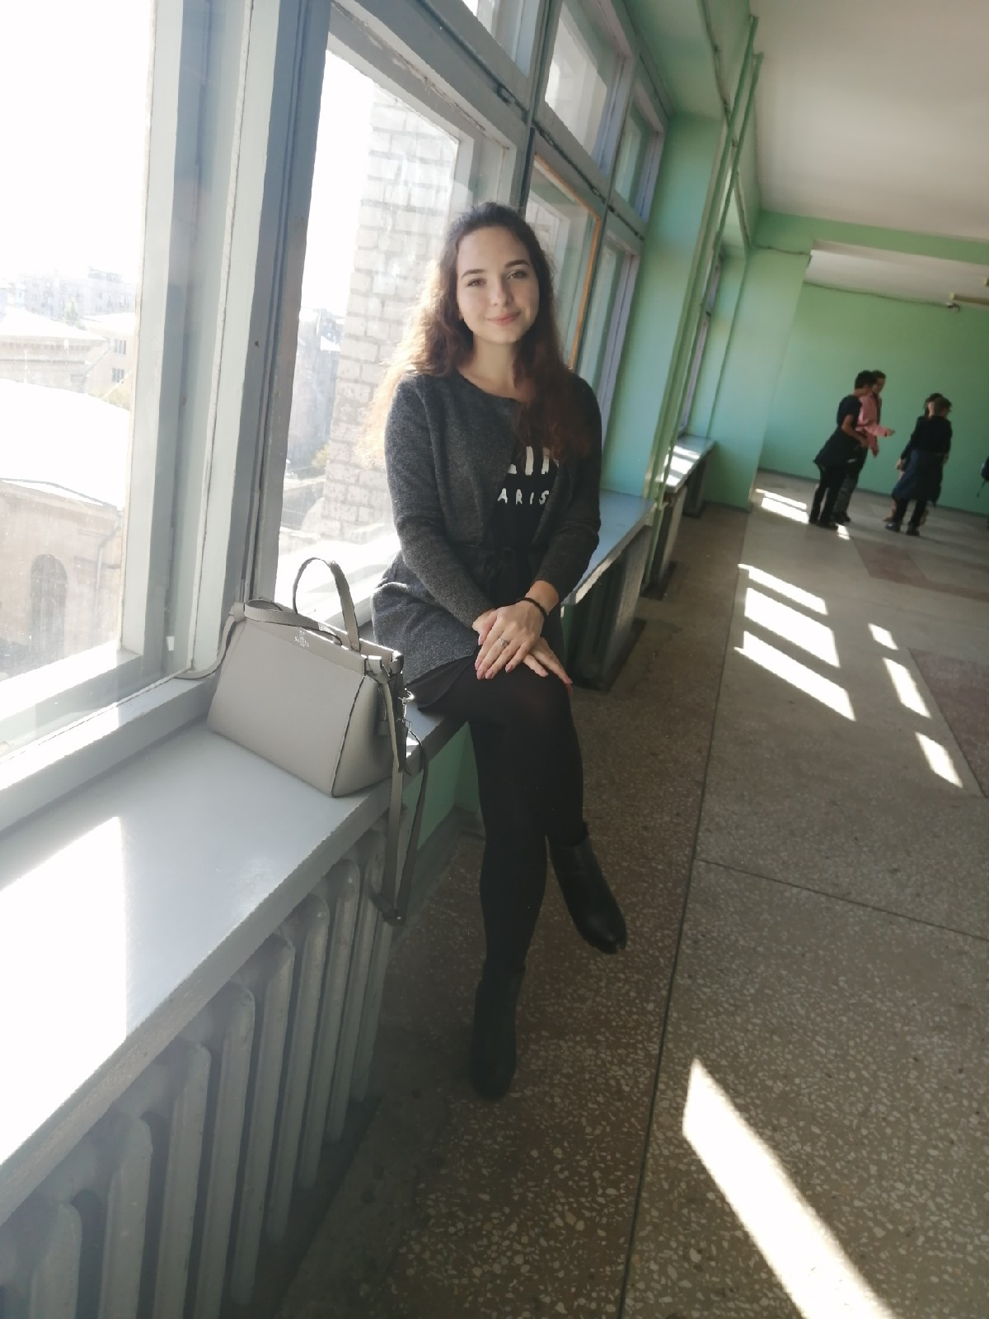
Факты обо мне:
1.Всегда готова прийти на помощь и поддержать в трудной ситуации
2.Я умею замечать в людях положительное и не фиксировать внимание на их недостатках
3.Люблю детей и животных
Личностные качества:
1.Ответственность
2.Открытость
3.Доброжелательность
4.Общительность
5.Отзывчивость

